Slide 1
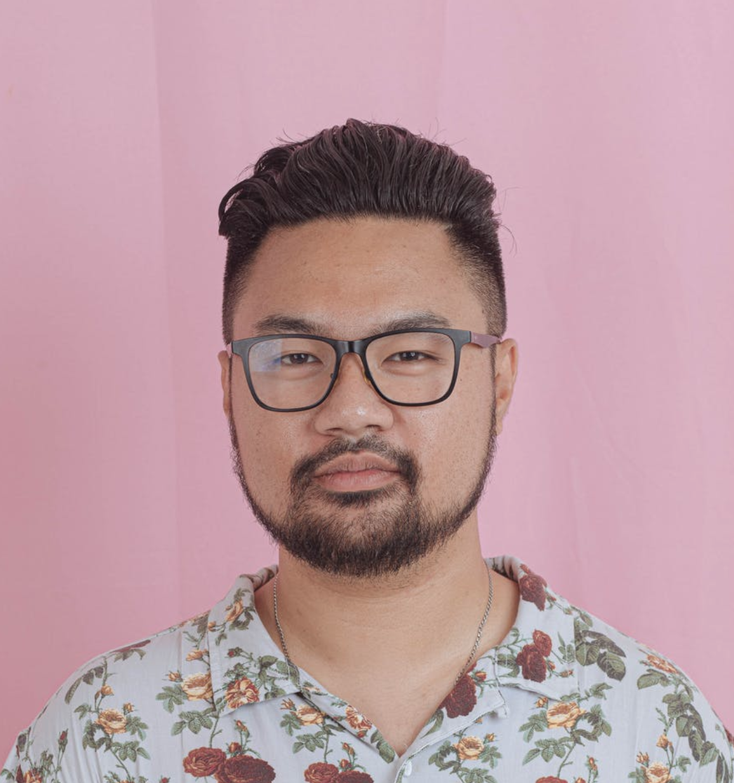
Étienne Ingé
Ingénieur d'Affaires Senior spécialisé en Développement des Relations Clients et Gestion de Projets
A propos de moi
Contact
Avec plus de 15 ans d'expérience dans le domaine de l'ingénierie commerciale, je suis un expert en développement des affaires et gestion de projets, avec une solide expérience dans l'industrie des technologies de l'information. Doté d'une excellente aptitude à établir et maintenir des relations solides avec les clients, j'ai démontré ma capacité à conduire des projets complexes à leur aboutissement, tout en atteignant et dépassant régulièrement les objectifs de vente.
+336 01 02 03 04
votre.nom.prenom@gnail.com
Marseille, France
linkedin.com/votre-profil
Qualités
Expériences Professionnelles
Excellent communicateur et habile négociateur
Capable de travailler de manière autonome et en équipe
Orienté vers les résultats et déterminé à atteindre et à dépasser les objectifs
Passionné par le service à la clientèle et la satisfaction du client
2013 - Présent : Ingénieur d'Affaires Senior, Orange, Lyon
Gestion d'un portefeuille de clients majeurs, développant des relations solides et générant un chiffre d'affaires significatif
Mise en œuvre de stratégies de vente efficaces pour atteindre et dépasser les objectifs de vente
Coordination et direction des équipes de projet pour assurer la livraison en temps voulu et la satisfaction du client
Création de propositions commerciales détaillées et convaincantes pour gagner de nouvelles affaires
2008 - 2013 : Ingénieur d'Affaires, IBM, Lyon
Développement et maintien de relations avec les clients dans le secteur des technologies de l'information
Suivi et gestion des projets, garantissant la livraison à temps et dans les limites du budget
Collaboration étroite avec les équipes techniques pour comprendre les besoins des clients et proposer des solutions appropriées
Langues
Français : langue maternelle
Anglais : C1 (cadre européen commun de référence pour les langues)
Espagnol : B2 (cadre européen commun de référence pour les langues)
Compétences
Hobbies
Gestion des relations clients et développement des affaires
Capacité à conduire des équipes de projet et à gérer des projets complexes
Excellentes compétences en négociation et en vente
Compréhension solide des technologies de l'information et capacité à travailler en étroite collaboration avec les équipes techniques
Lecture : Grand amateur de littérature classique et contemporaine
Voyage : Passionné par la découverte de nouvelles cultures et pays
Formation
2007 : Master en Ingénierie Commerciale, INSEAD, Fontainebleau
2004 : Licence en Ingénierie, Université Claude Bernard Lyon 1, Lyon

